Slide 1

TARGET
3 TAHUN KEDEPAN

Slide 2

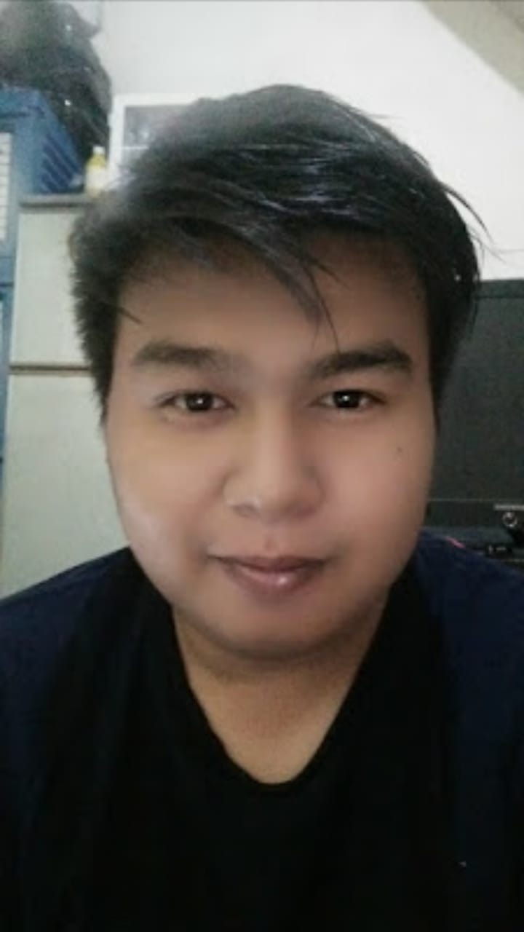
biodata
NAMA : ABDUL KARIM
TTL : JAKARTA 29 OKT 1994
ALAMAT : JL KEMANGGISAN JAKBAR
HOBI :BELAJAR, BACA BUKU
PENDIDIKAN TERAKHIR : S1 TEKNIK INFORMATIKA

Slide 3








Diperpanjang
kontrak
Oleh btpns
LULUS SHIFFTED
Karyawan tetap
Btpns (programmer)
HIDUP INI
HARUS PUNYA TARGET
Menjadi karyawan
Terbaik di btpns
WISUDA
TAHUN 2020
TAHUN 2021
TAHUN 2022
Menguasai bahasa java
Cicil rumah

Slide 4
Terima kasih

